Slide 1


兰州市城关区
北面滩新村幼儿园

Slide 2


以 儿 童 为 中 心
办 高 品 质 教 育

Slide 3

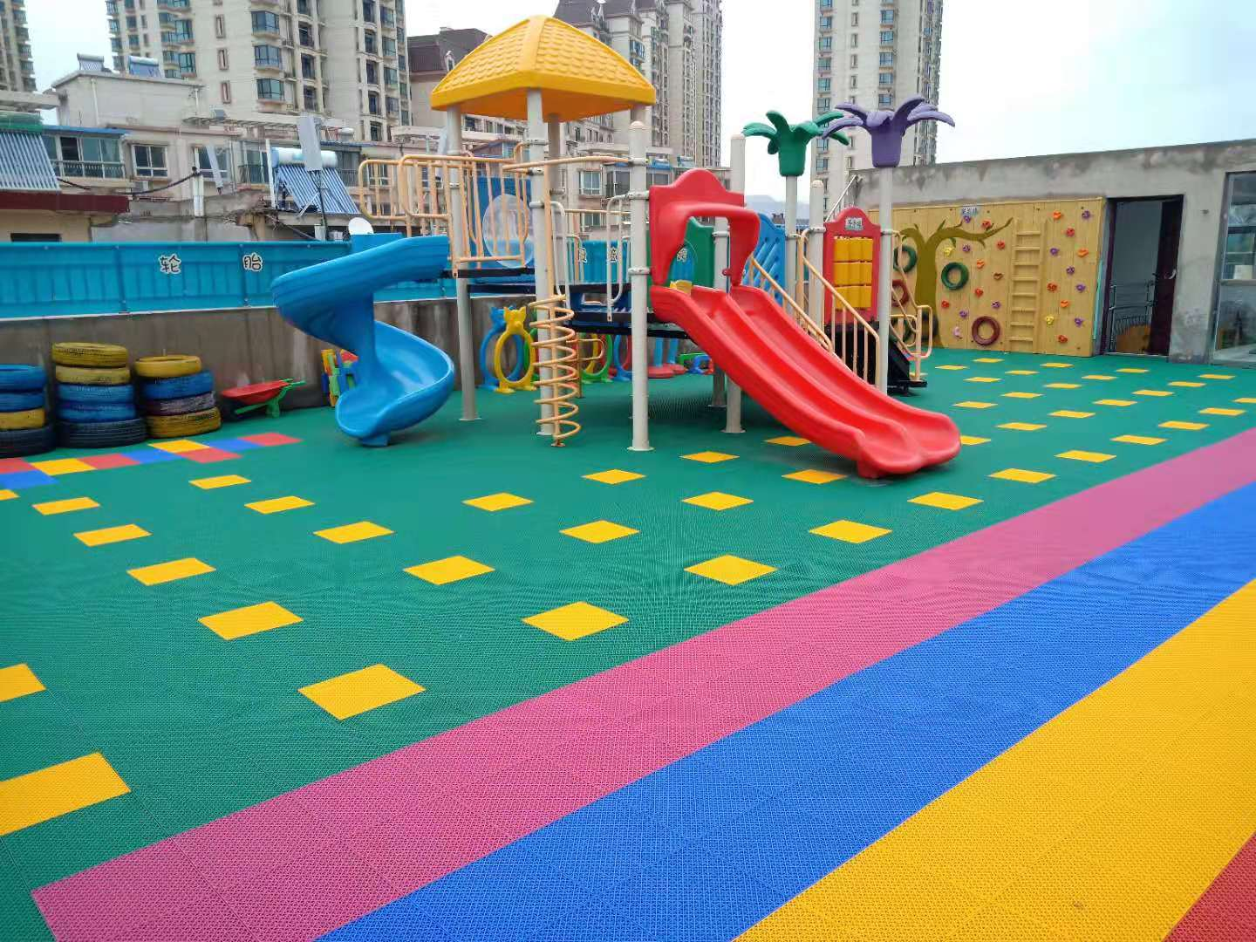
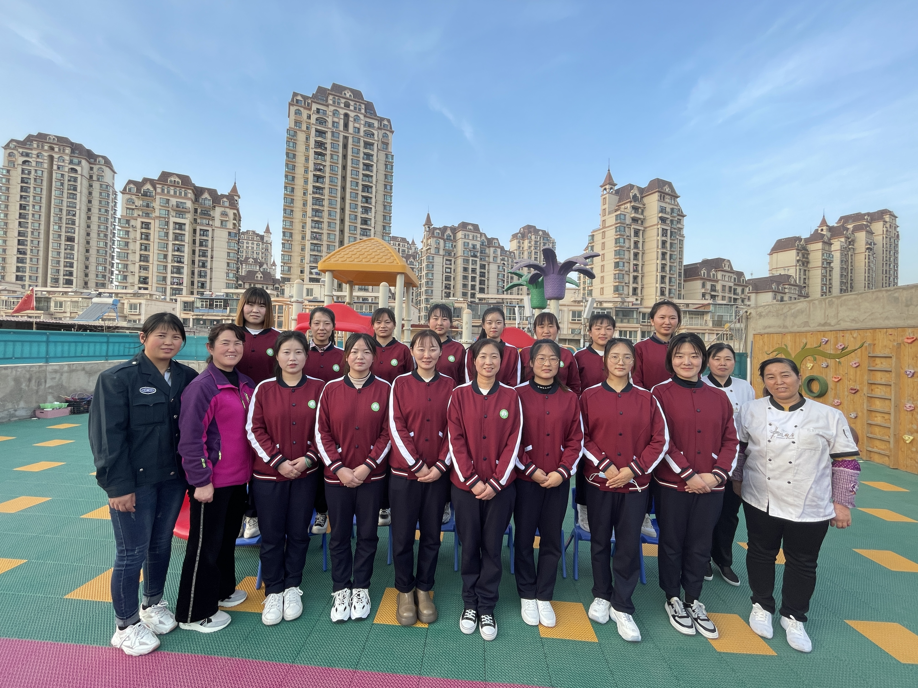
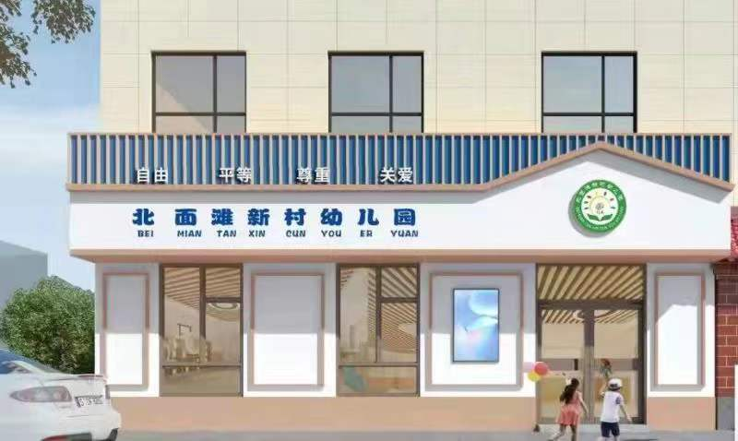
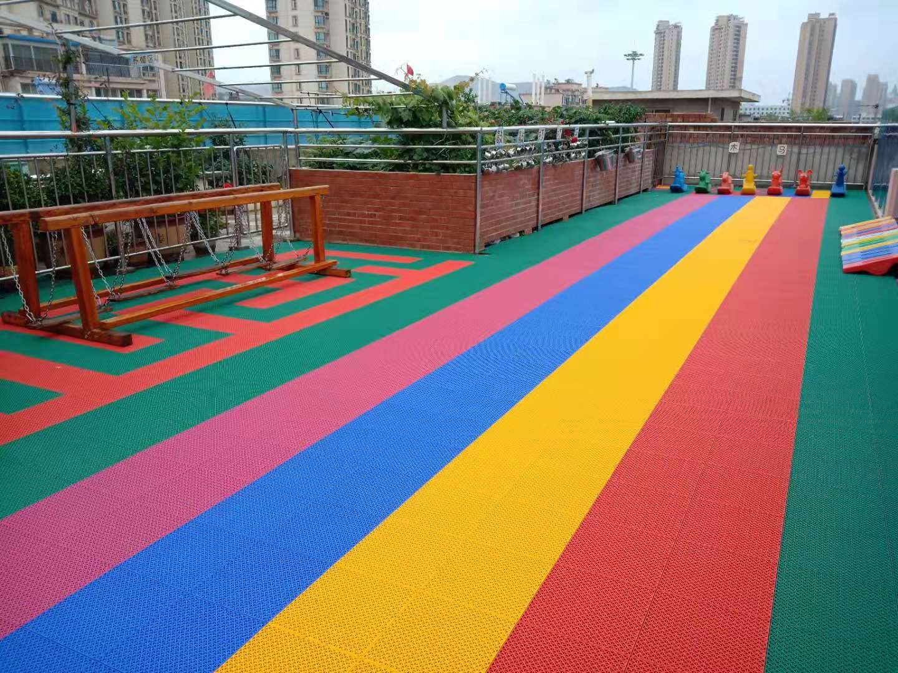
第一部分 园所介绍
兰州市城关区北面滩新村幼儿园开办于2005年9月，位于北面滩新村院内956号，幼儿园面积1220m²,其中室内面积860m²，户外面积360m² 。
我园现有6个教学班，140名幼儿，教职工25人。
03
01
兰州市城关区北面滩新村幼儿园创办于2005年9月，2018年被城关区教育局首批认定为“城关区公益性民办幼儿园”2019年被兰州市教育局评为“兰州市标准化幼儿园”，2015年加盟“北京本一标准化一日流程”成为本一加盟园。
02
04
专任教师12名，专业合格率100%，保育员6名，园长1名，后勤主任1名，保健员1名，办公室1名，厨房炊事员3名，保安1名，

Slide 4

办园指导思想
树立先进的教育理念，建立高素质的教职工队伍。全体教师提倡以优质的教育为主导，以儿童为中心，办高品质教育。
办园理念
家园共育型幼儿园“和家长温暖同行，让孩子健康成长”
教育理念
没有爱就没有教育；教师素质决定教育品质；以游戏为基本活动，寓教育于生活；
一童一世界，关注差异，促进个性化发展；好奇心是学习与发展的源动力，游戏则是助动力；孩子喜欢的老师就是好老师，孩子喜欢的幼儿园就是好幼儿园。
自由 平等 尊重 关爱
办园目标
-教育好孩子
-培养好老师
-引领好家长

Slide 5
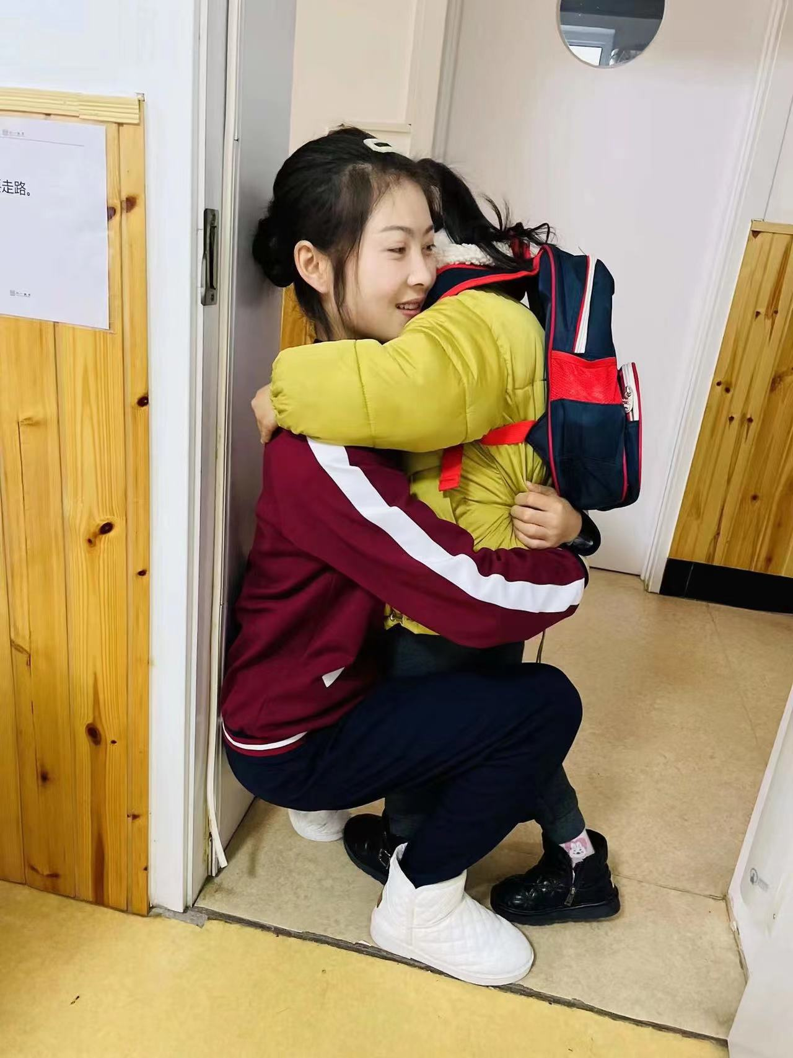
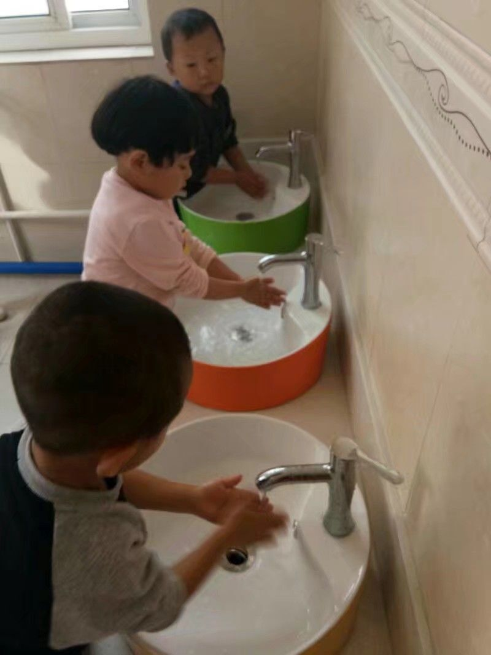
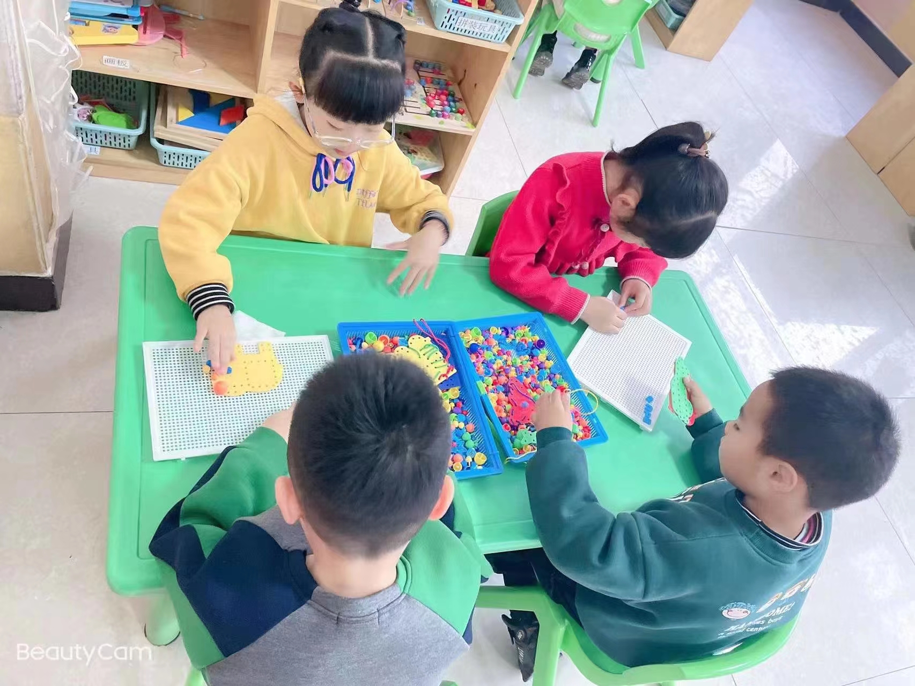
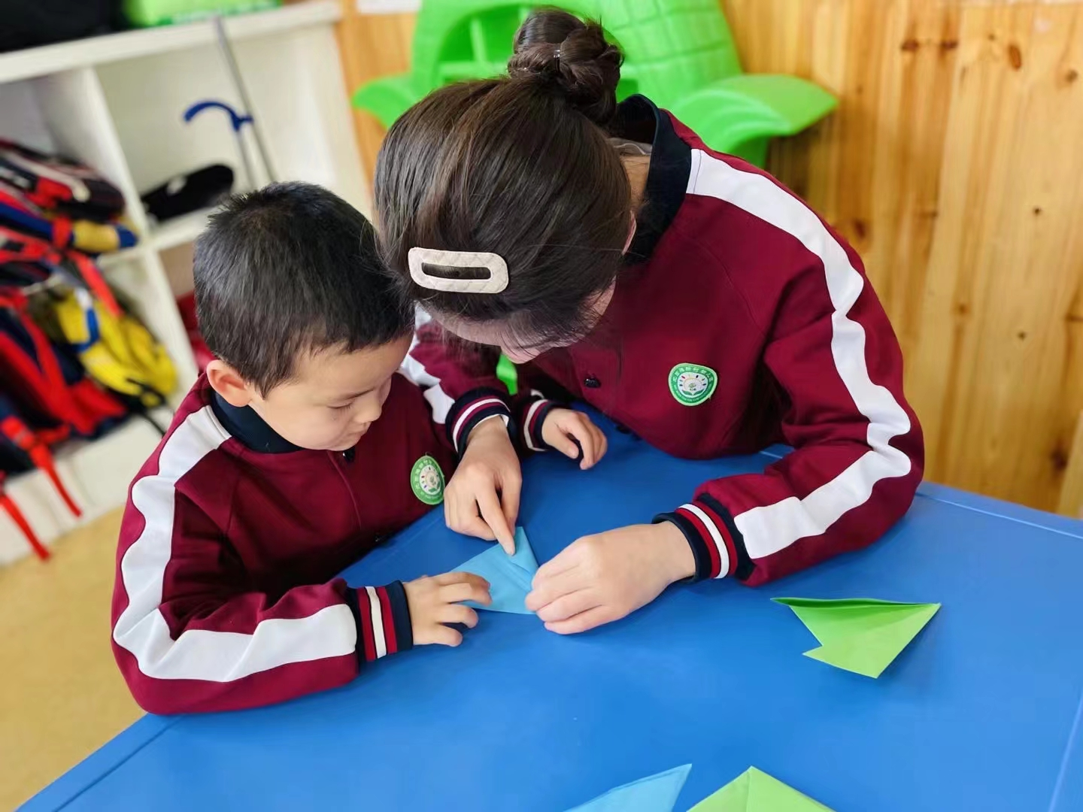
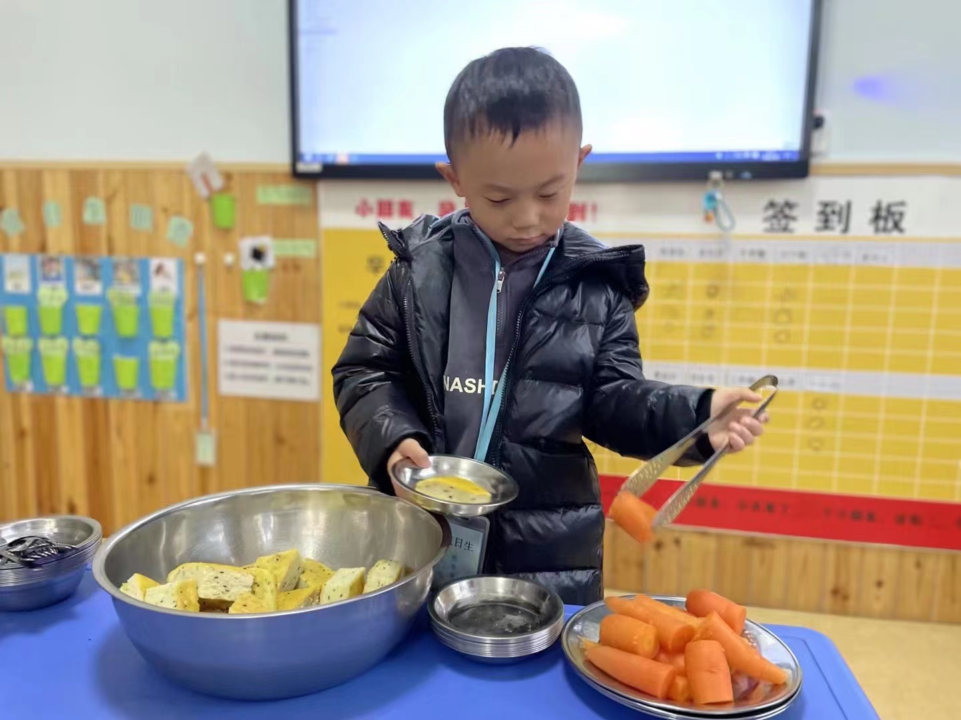
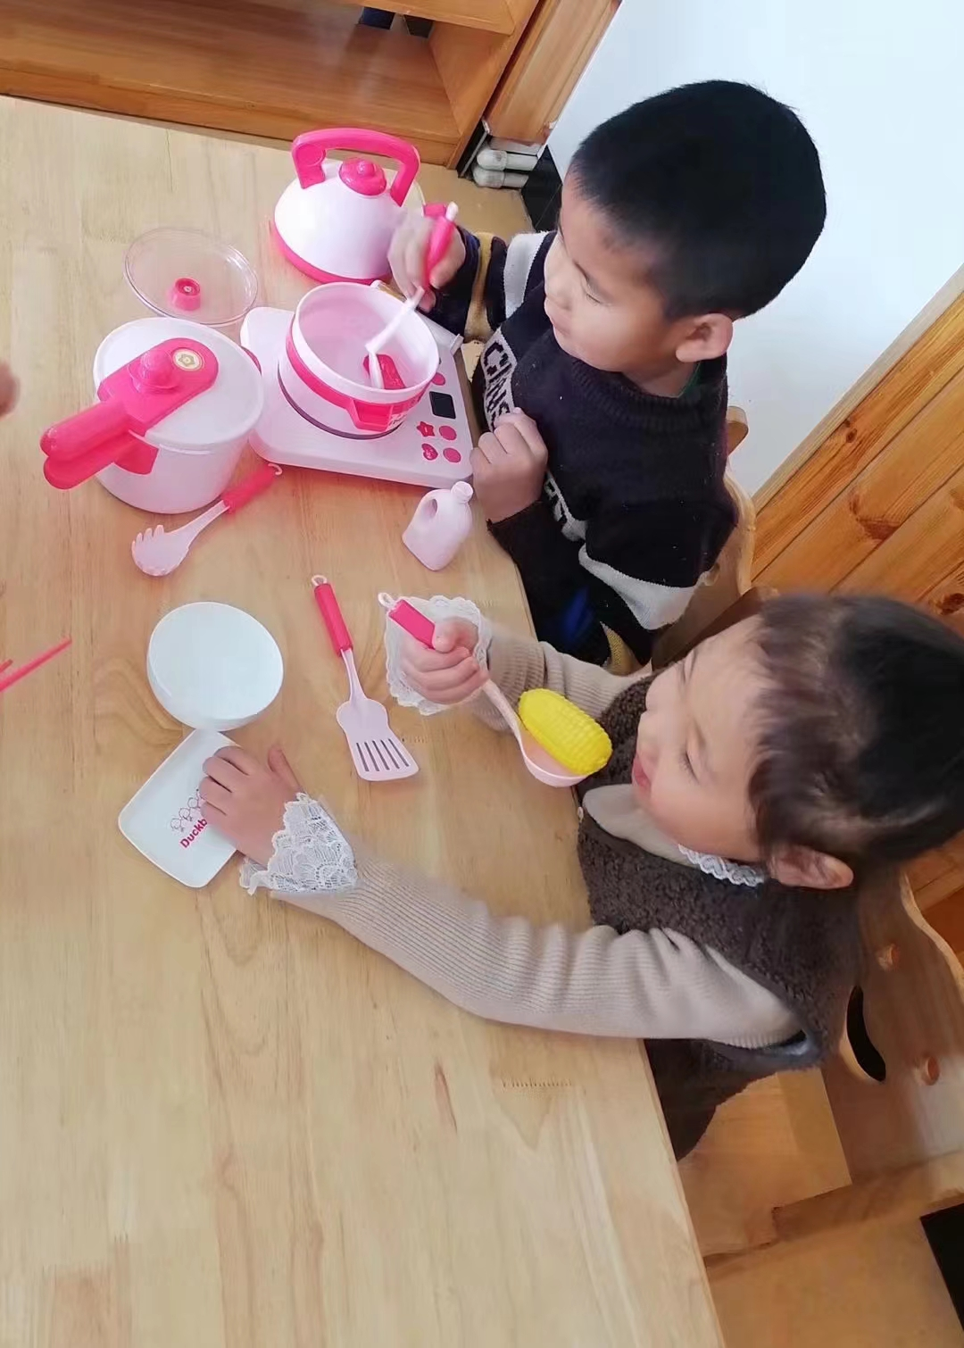
第二部分 办园特色
标准化一日流程
良好的生活教育
区域活动、分组教学

Slide 6
第三部分 岗位与薪资
招聘岗位
薪资待遇
教师
岗位职责：负责幼儿一日游戏生活、运动、学习活动的组织。
2400元/月
招聘人数
食宿安排
8人
幼儿园提供三餐，并提供住宿。

Slide 7
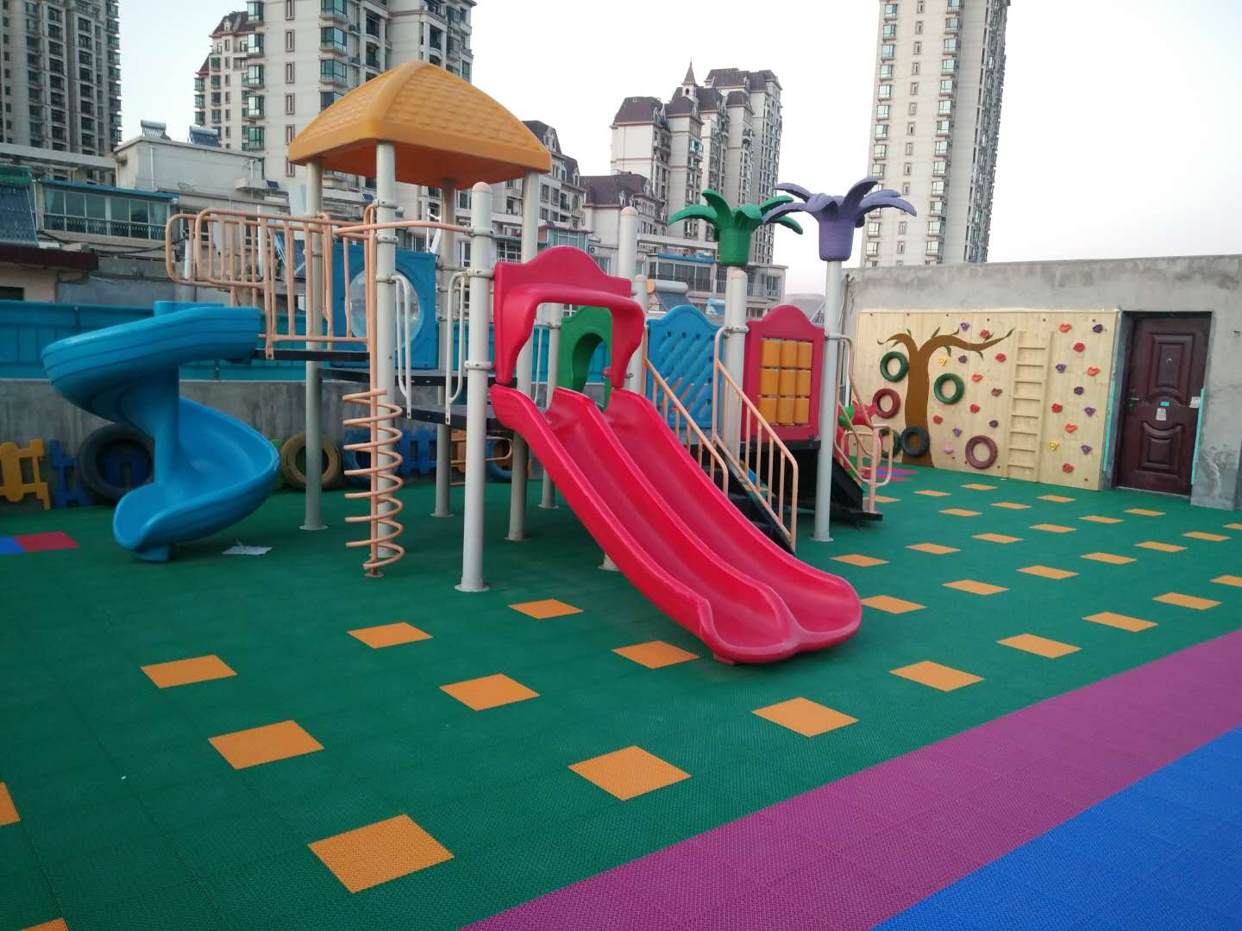
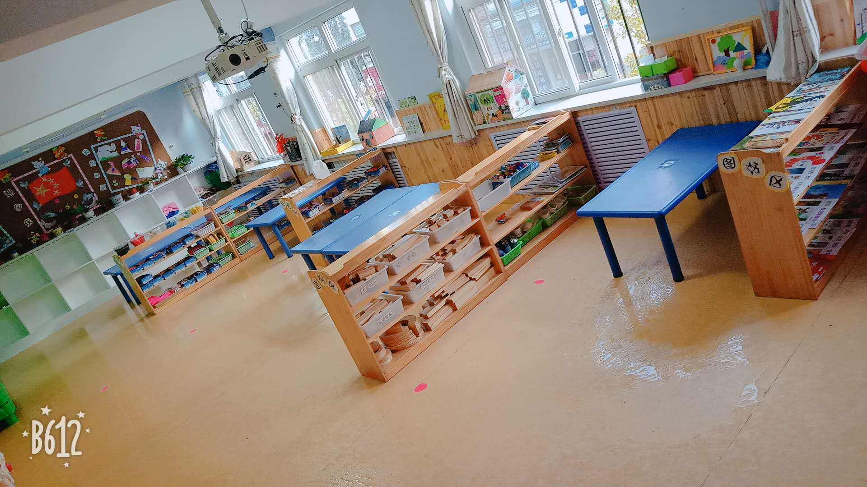
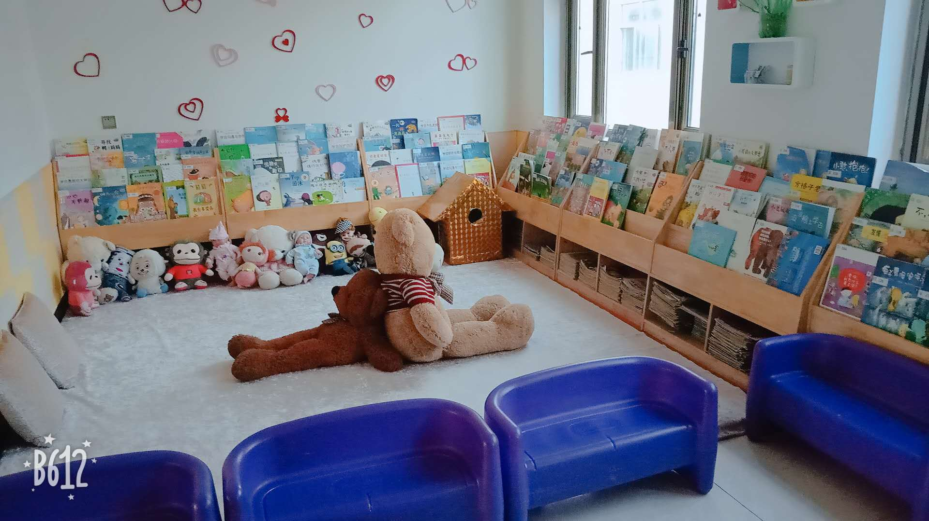
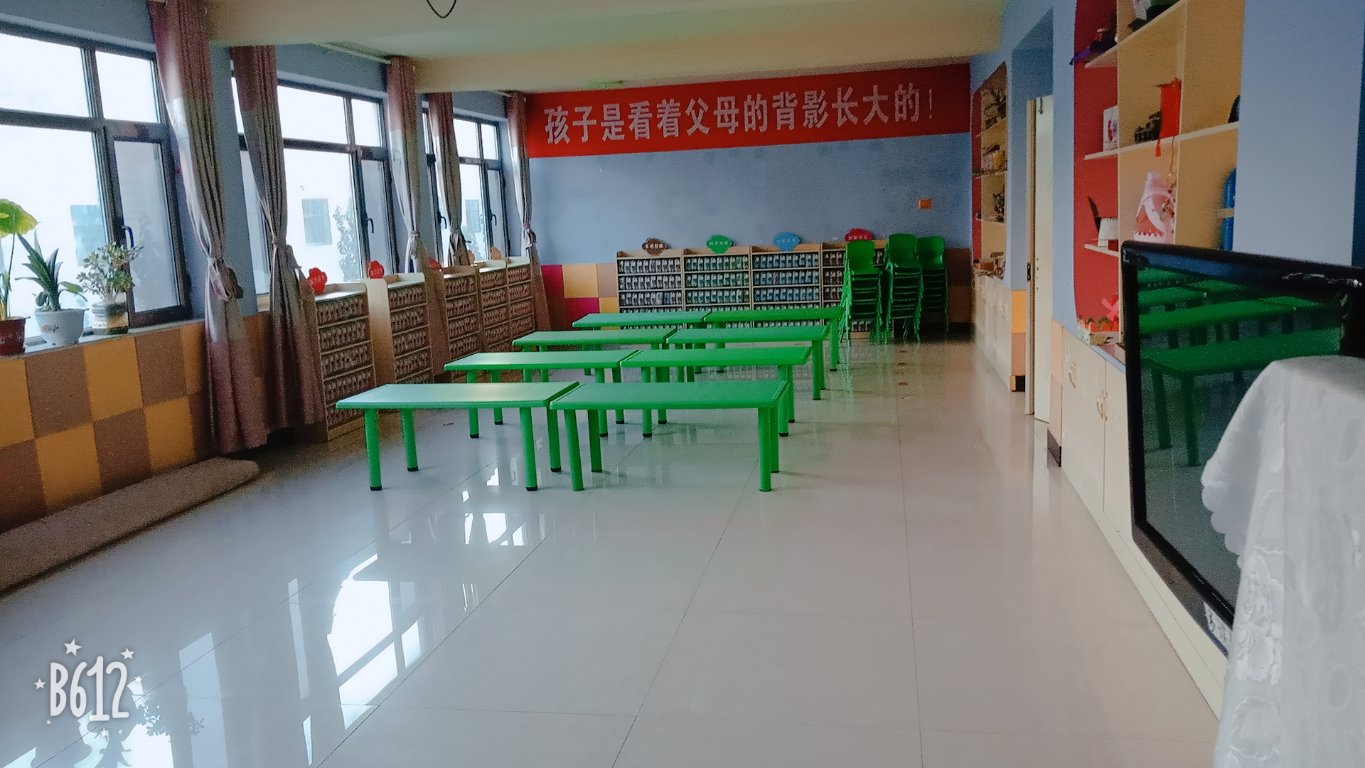
第四部分 园所环境
大型玩具
活动室
图书室
多功能室
01
02
03
04

Slide 8
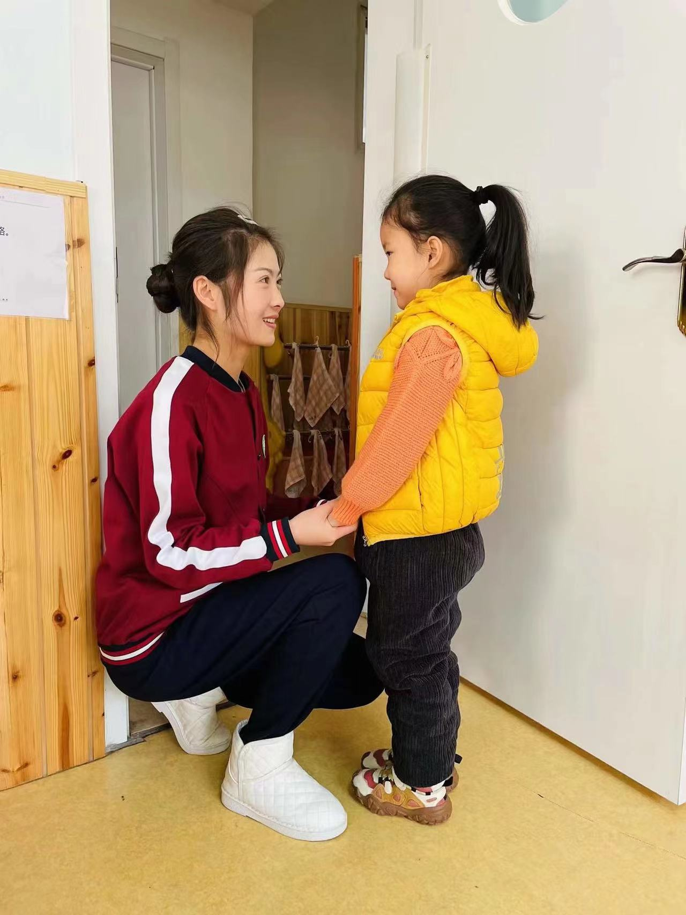
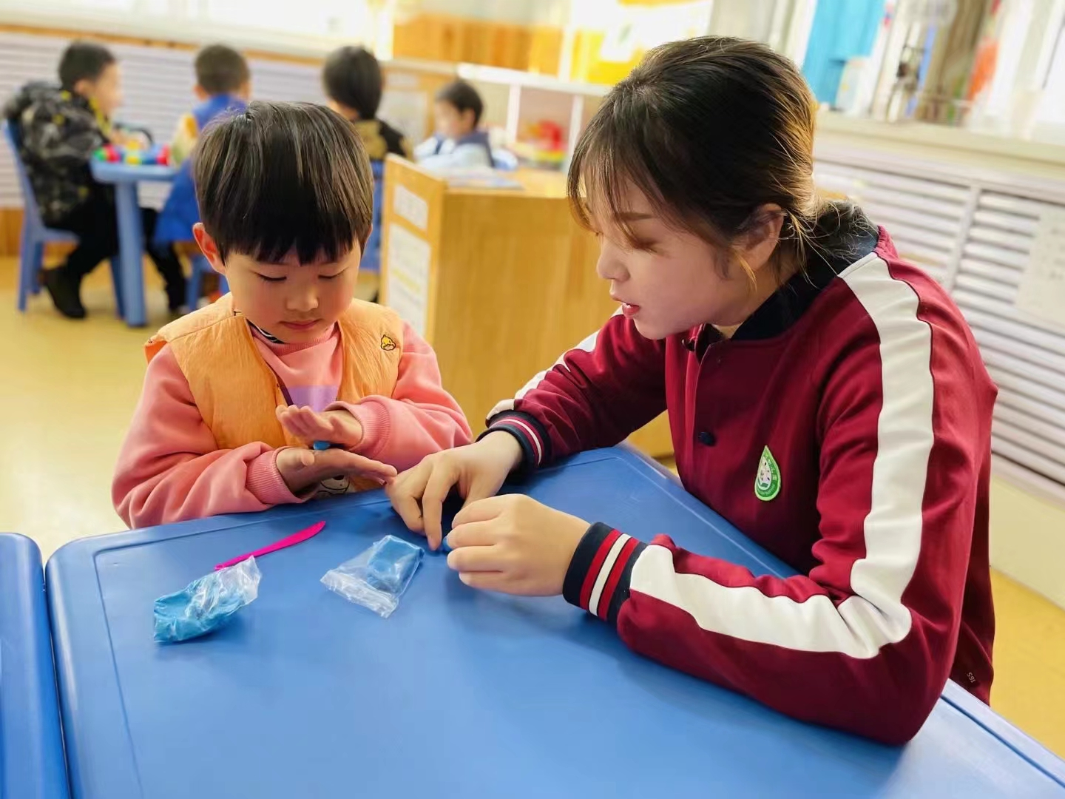
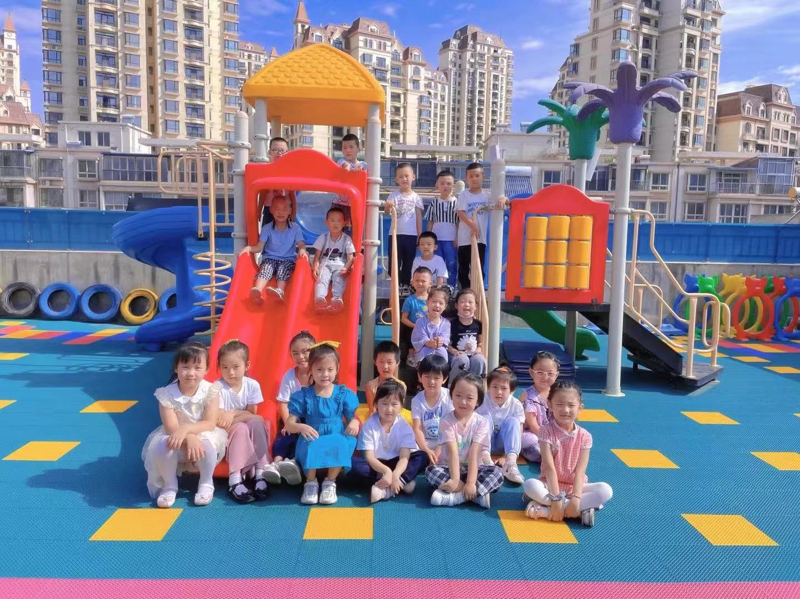
第三部分 师幼关系
在幼儿园“自由、平等、尊重、关爱”的教育理念下，形成了良好的师幼关系。从早晨入园到傍晚离园，老师一个甜甜的微笑，深情的拥抱，让孩子真切感受到老师的爱，同时也让孩子有强烈的归属感。幼儿园属于孩子，也属于老师，让孩子们在这里分享和体验充满挑战与欢乐的一天，让老师们深深感受平凡岗位的价值和幸福。

Slide 9
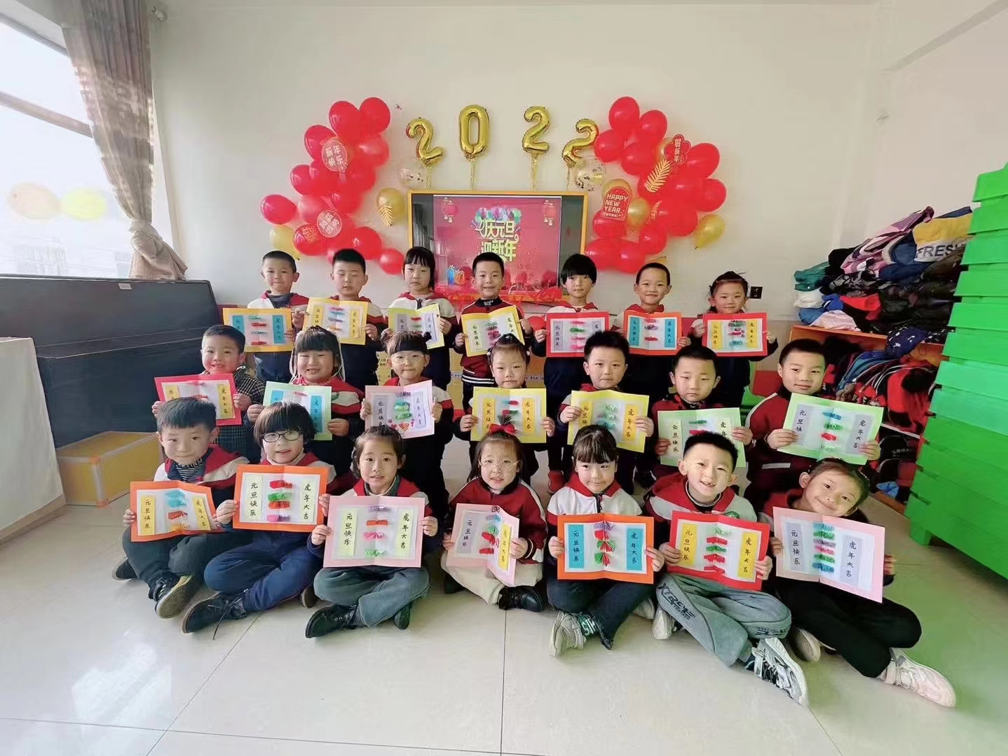
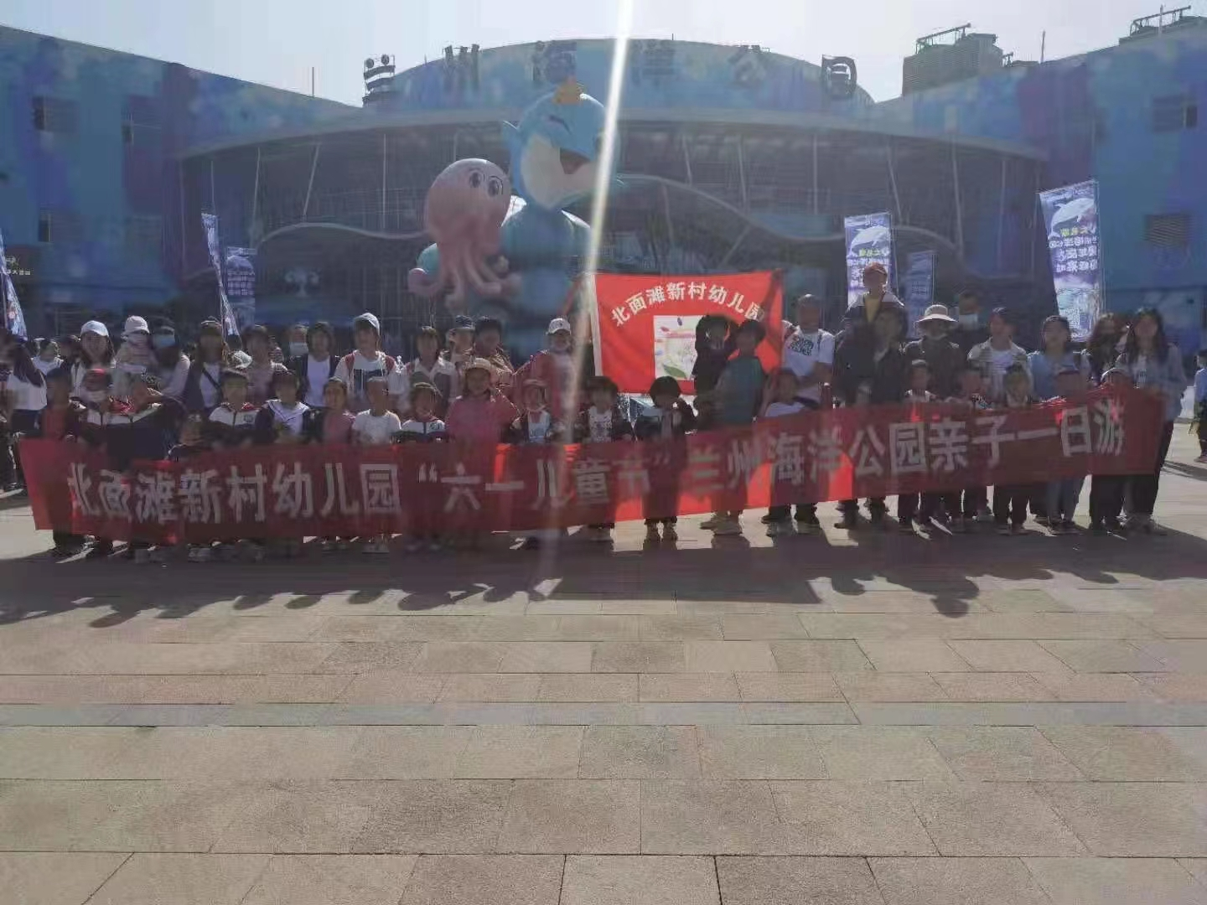
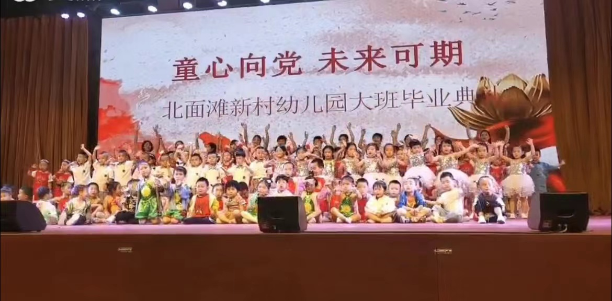
第三部分 大型活动
01
02
03
毕业典礼
2022年元旦活动
六一活动

Slide 10
感
SIMPLE DIURNAL FRESH WIND GENERAL-PURPOSE TEMPLATE
谢
观
看
北面滩新村幼儿园

